Slide 1

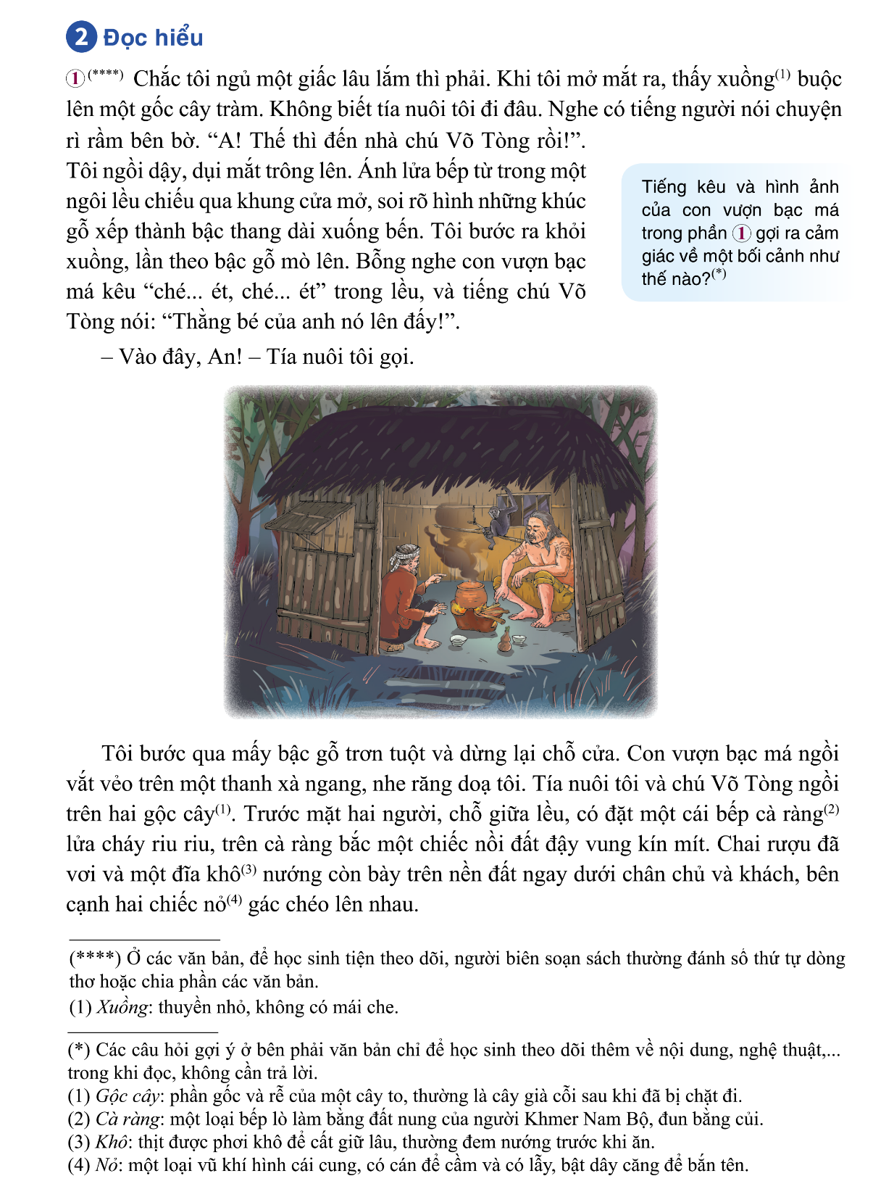
(Trích tiểu thuyết Đất rừng phương Nam)
- Đoàn Giỏi-
Notes:
Giáo án của Thảo Nguyên 0979818956

Slide 2
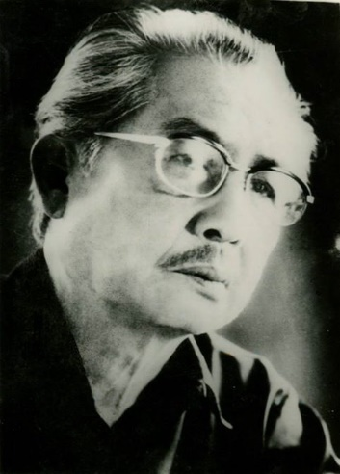
I
ĐỌC- TÌM HIỂU CHUNG
1
Tác giả
Tên thật: Đoàn Giỏi (1925-1989), Bút danh: Nguyễn Hoài, Nguyễn Tư
Quê : thị xã Mỹ Tho- Tiền Giang
Ông không thành công ở lĩnh vực hội họa nên chuyển sang sáng tác văn học
Cảm hứng sáng tác : con người và mảnh đất phương Nam
Tác phẩm tiêu biểu : Đất rừng phương Nam, Hoa hướng dương, Đồng tháp Mười
Notes:
Giáo án của Thảo Nguyên 0979818956

Slide 3


I
ĐỌC- TÌM HIỂU CHUNG
2
Tác phẩm
- Năm sáng tác: 1957
- Dung lượng: 20 chương
- Nội dung chính: Cuộc đời phiêu bạt của cậu bé tên An.
- Được dịch ra nhiều tiếng, tái bản nhiều lần, dựng thành phim và in trong Tủ Sách Vàng của nhà xuất bản Kim Đồng.
Notes:
Giáo án của Thảo Nguyên 0979818956

Slide 4
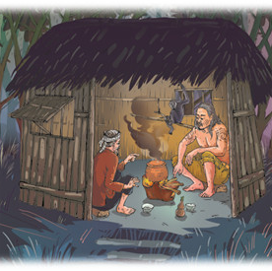
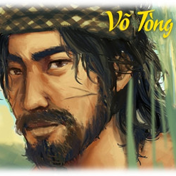
HÀNH ĐỘNG
+ Giết con hổ chúa; xắn mụt măng cho vợ; chém trả tên địa chủ.
+ Xách dao đến ném trước nhà việc, bó tay chịu tội.
+ Bỏ làng ra đi; sẵn sàng giúp đỡ mọi người...
+ Trao chiếc nỏ và ống tên thuốc cho ông Hai
→ Dũng cảm, cương trực, căm thù giặc
Notes:
Giáo án của Thảo Nguyên 0979818956

Slide 5
LỜI NÓI
Với tía nuôi của An | Với An
- Mấy thằng nhát gan mới cần súng, vì súng ở xa cũng bắn được mà! Phải không anh Hai? Tôi cho rằng súng dở lắm, động tới thì kêu ầm ĩ. Tôi ghét tiếng nổ lắm. Như cái bận tôi làm vừa rồi đấy. Tách một tiếng, chết ngay thằng giặc Pháp râu xồm, mà cái thằng đứng cách năm, sáu thước không hay biết gì cả... - Tôi quý anh Hai là bậc can trường, nên mới dám chọn mặt gửi vàng... Sở dĩ tôi không dám nói với bà chị, là còn e bà chị ngại điều nguy hiểm, biết đâu sẽ ngăn trở công việc của chúng ta. - Có gì đâu anh Hai. Vì nghĩa chung mà! | - Ngồi xuống đây, chú em! - Nhai bậy một miếng khô nai đi, chú em. Cho đỡ buồn miệng mà! - Chú em cầm hộ lọ muối chỗ vách kia đưa giùm qua chút! - Ờ, thể nào cũng có chứ! Chú nuôi đầy rừng, muốn con cỡ nào chú bắt cho đúng con cỡ ấy!
→ Lễ độ, thẳng thắn
→ Gần gũi, thân tình
Notes:
Giáo án của Thảo Nguyên 0979818956

Slide 6
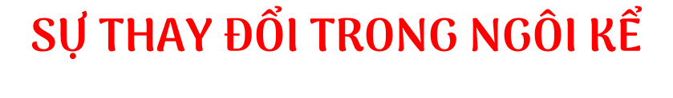


Ngôi kể thứ nhất
Ngôi kể thứ ba
- Khi kể lai lịch, xuất thân của chú Võ Tòng.
VD: “Không ai biết tên thật của gã là gì. cũng không có.
- Khi miêu tả ngoại hình, lời nói, hành động của chú Võ Tòng qua mắt quan sát của An.
VD: “Tôi không sợ chú Võ Tòng…thế nào ấy.
Tác dụng: Tạo cho lời kể linh hoạt, góp phần làm bật đặc điểm, tính cách nhân vật.
Notes:
Giáo án của Thảo Nguyên 0979818956

Slide 7
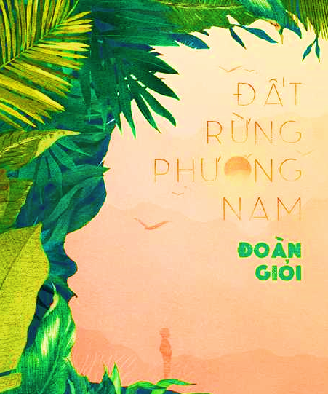
II
TÌM HIỂU CHI TIẾT
1
Hình ảnh con người vùng đất phương Nam
- Nhân vật Võ Tòng
- An
- Ông Hai (tía nuôi của An)
- Vợ ông Hai (má nuôi của An)
- An
- Ông Hai (tía nuôi của An)
- Vợ ông Hai (má nuôi của An)
Notes:
Giáo án của Thảo Nguyên 0979818956

Slide 8


III
TỔNG KẾT
- Nghệ thuật kể chuyện hấp dẫn, thú vị.
- Miêu tả tính cách nhân vật qua ngoại hình, hành động.
- Sử dụng từ ngữ địa phương phù hợp.
Notes:
Giáo án của Thảo Nguyên 0979818956

Slide 9

III
TỔNG KẾT
Câu chuyện kể về cuộc gặp gỡ của tía con An với chú Võ Tòng – người đàn ông cô độc giữa rừng. Cuộc gặp gỡ ngắn ngủi đó cho người đọc thấy được tính cách, tinh thần kiên cường dũng cảm của những con người Nam Bộ trong thời kì đất nước bị xâm chiếm

